Slide 1
Servicefönster för minimal trafikpåverkan i Stockholmsområdet
Modellförbättringar och resultat
KAJT höstseminarium 2020-11-25
Tomas Lidén (Liu/VTI), Lars Brunsson (TrV)
Finansierat av Trafikverket
Arbetsgrupp: Per Edholm, Michael Germundsson, Fredrik Lundström, Lars Swahn (MTR), Jonas Kjellgren (Strukton)
Referensgrupp: TrV, MTR, SL, Strukton + externa granskare

Slide 2
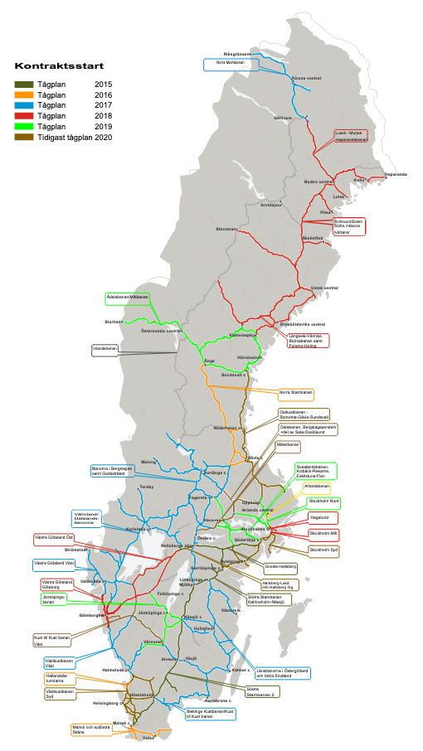
Servicefönster
Förplanerade tider i spår för basunderhåll
Säkra effektivt underhåll med god förutsägbarhet och rimlig trafikpåverkan
Införs sedan T15
Andra varvet precis inlett
Löpande eller arbetsveckor
Nyttjandegrad i fokus
Grundfråga: Hur värdera gentemot trafiken?

Slide 3
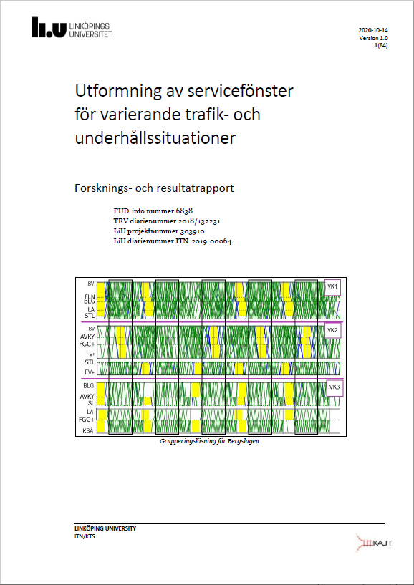
Bakgrund
Tidigare forskning
Dimensionera/värdera enskilda fönster
Optimeringsmetod
Fallstudie, Norrland (löpande fönster)
Aktuell studie
Vidareutveckling, arbetsmetod, förankring och involvering
Bergslagen (banarbetsveckor)
Stockholmsområdet (banarbetsveckor)
Utvärdering, användbarhet framöver
Lidén (2018)
UHF Resultatrapport (2020)

Slide 4
Optimeringsmodell
Vidareutveckling
Schemalägger tåg, fönster och UH-resurser
Hanterar
Nätverk, vägval
Gångtider, uppehåll
Fönsteralternativ
Kapacitetsutnyttjande
Arbetstidsregler
Saknar
Konfliktreglering
Omlopp
<- Tågseparation & mötestillägg
<- Kopplade tåghändelser
Originalmodell - Lidén and Joborn (2016), TRC, doi: 10.1016/j.trc.2016.11.016
Resurser - Lidén et al (2018), JRTPM, doi: 10.1016/j.jrtpm.2018.02.001
Finare tidsindelning

Slide 5
Nya villkor
Kopplade tåg (ankomst / avgång)
Separation mellan servicefönster
min
max
min

Slide 6
Separera tågpassager vid servicefönster
Alla eller med urval (två grupper)
Ex: ”SLL” vs ”Övr”
Samma riktning
Entré (ey) o/e sorti (ex)
Mötande tåg
SLL
Övr
ey
ex
2-spår
4-spår
ov
ov

Slide 7
Mötestillägg vid servicefönster
Alla eller med urval (två grupper)
Upp- respektive ned-riktning
Tidspåslag
På resp. gångtid (och riktning)
Kostnadspåslag
På resp. tåg (och riktning)
dt0
dt1
C += mc0 + mc1

Slide 8
Finare tidsindelning
Justerar en existerande instans
Ändrade kapacitetsvillkor (korta perioder)
Använd entré och sorti (inte beläggning)
Rullande 1h-fönster
Sprider ut tågen något
Större modell & något förändrade lösningar
Bör kunna generaliseras
C = 4

Slide 9
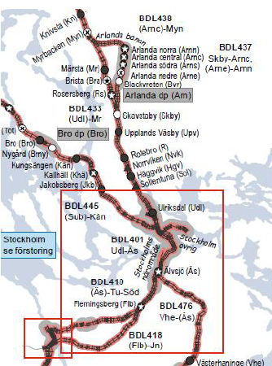
Stockholm
Pendeltågsområdet
Dubbel- och fyrspår
Banarbetsveckor 4 st 4h fönster
Bara på natten
Kanalkörning
18 delsträckor

Slide 10
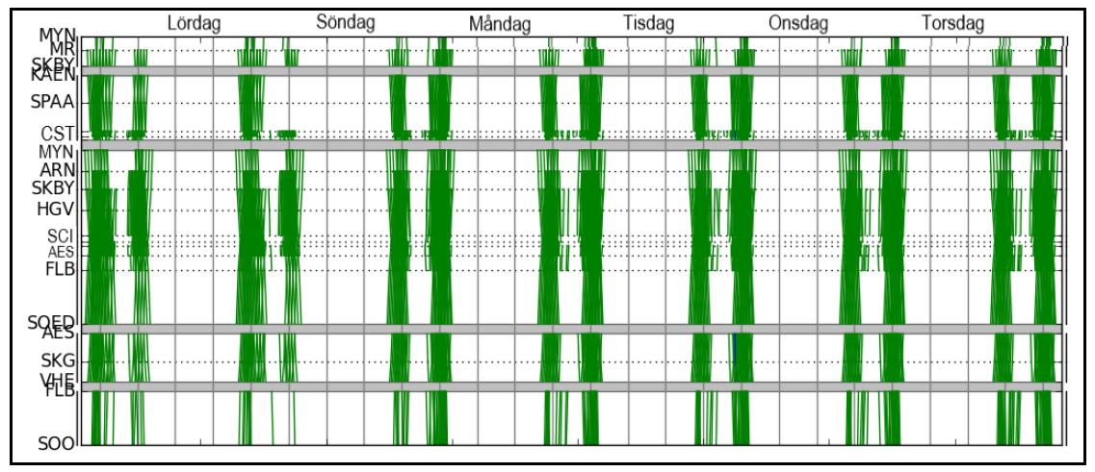
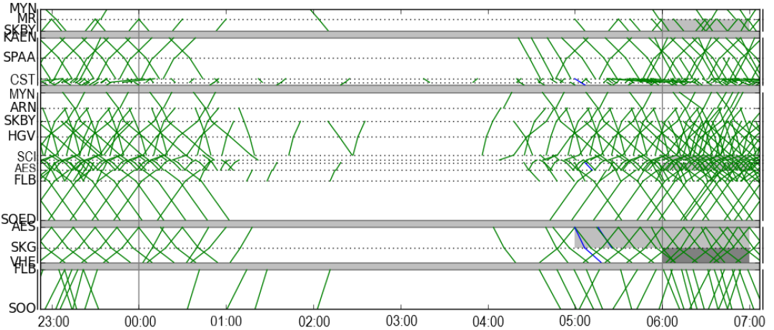
Trafik
Verkligt trafikdata från TrainPlan
En veckas trafik (mars 2020)
1600+ tåg mellan 22 och 08
11 operatörer
Fåtal godståg (~100 st)
Inga omledningar
Kopplade tjänste- och trafiktåg
Tågkörningstid: 1042 h (referenskostnad 1027)

Slide 11
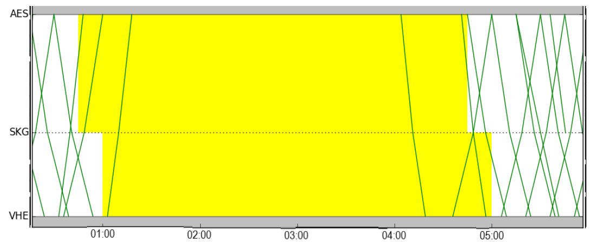
Delsträckor, grov och fin tidsindelning
Låg trafikkostnadsökning
Stor förbättring med finare tidsindelning
Trafikkostnadsökning
Sträcka | 1h | 15 min | Skillnad
Söd-Flb | 0.0 | =
Söö-Flb | 0.1 | =
Vhe-Äs | 0.5 | 0.1 | -0.4
Flb-Sst | 0.1 | 0.1
-Sci-Ke | 1.5 | 0.0 | -1.5
Ke-Skby | 0.4 | 0.4
-Arn-Myn | 1.2 | 0.4 | -0.8
-Mr-Myn | 0.0 | =
Ke-Kän | 0.3 | 0.0 | -0.3
Totalt | 4.2 | 1.1 | -3.0

Slide 12
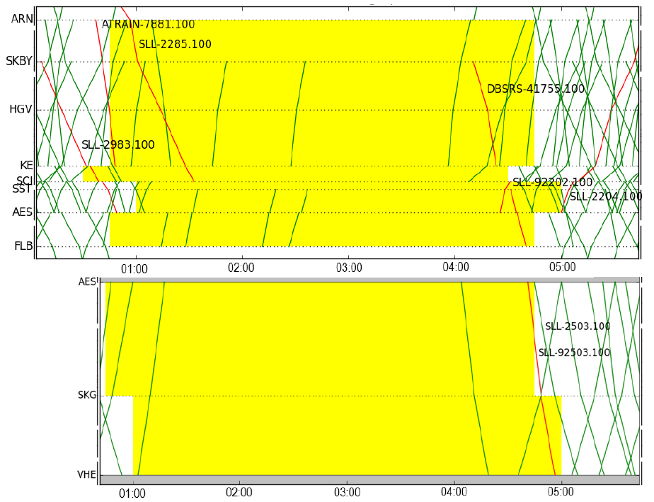
Sammanslagningar
Norr resp Söder – dela vid Sthlm City
Färre tåg påverkas men samma kostnad
Hela området
Bara 5+2 tåg behöver justeras
Trafikkostnadsökning 1.0
Har verifierats i Trainplan
Stämmer väl med T21
Skulle kunna ligga i årliga tågplanen

Slide 13
Resultat och erfarenheter
Principiellt
Kvantifierade jämförelser, vidareutvecklad modell
Stora veckoproblem har lösts
Korta lösningstider (5-10 min). Kan användas interaktivt
Erhållit bra lösningar med låg trafikpåverkan
Verifierade med Trainplan och möjligt att införa i årlig tågplan
Många involverade (drygt 20 personer) -> bas för ev fortsättning
Annorlunda arbetssätt
Modellen schemalägger
Styra med kostnader och villkor
Utvärdera på nyckeltal
Fallstudien
Kompetens
Arbetsmetod

Slide 14
Trafikverkets utvärdering

Slide 15
Projektgenomförande
Bra blandning av deltagare
Implementeringsförberedande
Effektivt

Slide 16
Resultat
Arbetssätt prövat – det funkar!
Grovhuggen plan – bra stöd
Värdefullt ffa i tågplaneprocessen

Slide 17
Nästa steg
Projektresultatet överlämnas till Underhåll Järnvägssystem
Rekommendation: Integrera i befintligt/kommande system

Slide 18
Tack för uppmärksamheten!
Frågor?

